Slide 1

2023.6
基于矿井直流电阻率法的地质异常智能评价
汇报人：孔 睿
导 师：魏明尧 副研究员
汇报日期：2023年6月11日

Slide 2

01
研究背景与意义
02
研究现状
Research Background & Purposes
Research Status
03
研究内容
04
已完成的工作
目录
Research Contents
Finished Work
05
研究计划安排
Research Plan

Slide 3
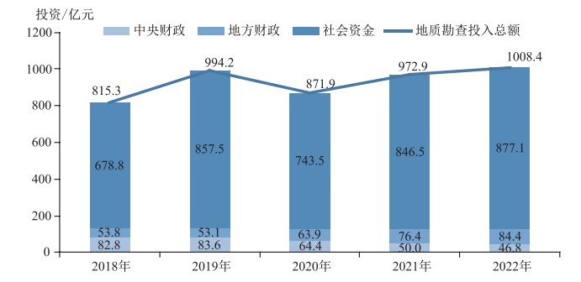
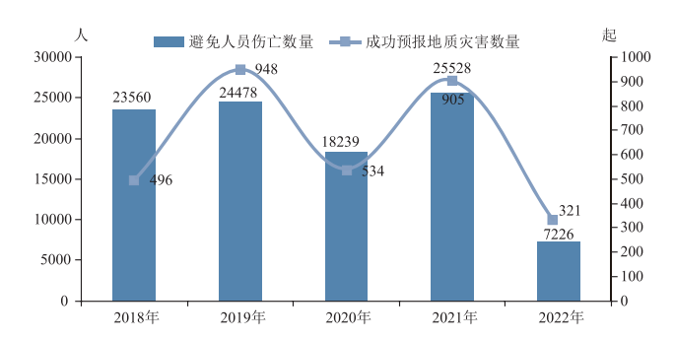
1
研究背景与意义
RESEARCH BACKGROUNDS & PURPOSES
全国地质勘查投入增多
2022年， 全国地质勘查投入1008.4亿元。其中全国油气地质勘探投入822亿元，同比增长2.9%；非油气地质勘探投入186.4亿元，同比增长7.2%。
工程地质勘勘查通过对地质构造进行探测，能够有效排除地质灾害风险、避免人员伤亡
2018年到2022年地质勘察投入
2018年到2022年成功预报地质灾害和避免人员伤亡情况

Slide 4
1
研究背景与意义
RESEARCH BACKGROUNDS & PURPOSES
直流电阻率法相比于其他地质勘查方法的优点
坑、槽探
直流电阻率法作为一种地球物理勘探方法，通过布置电极与地面相接触，基于地质体电性差异，观测电场变化来反映地质构造分布。相比于其他地质勘查方法具有以下优点：
相比于坑、槽探，能够减少对岩土体的扰动效应，克服深度限制。
相比于钻孔勘探，成本低，周期短，探测范围大
相比于同为地球物理勘探方法的瞬变电磁法，巷道掘进作业时进行探测，受其他运行设备影响更小
地质勘查方法
钻孔勘探
地球物理勘探

Slide 5
2
研究现状
RESEARCH STATUS
直流电阻率法勘探
巷道空间电流场理论
工作面地质勘探
矿井电法动态监测方法
地电体响应特征
采煤工作面顶底板探测
改进数据采集方式
全空间电场分布规律
掘进工作面超前探测
数据预处理
优化反演算法

Slide 6
2
研究现状
RESEARCH STATUS
研究空白
目前对于直流电法勘探研究，大多聚焦于如何利用电法数据更精确的反演出地质情况，来识别地质体异常位置，却鲜有人在此基础上对地质情况进行评估。
对于矿井地质灾害预测，如瓦斯涌出预测，往往将岩层地质参数作为一种静态指标，或是基于周期性获得的地质指标对涌出危险性进行静态评估。而实际开采过程中，地质参数受开采影响变化是一个动态过程，从而影响烷烃类气体涌出危险性。所以，直流电阻率法采集速度快、携带方便等优点，能够支撑其反映的地质参数作为一种动态评价指标。

Slide 7
3
研究内容
RESEARCH CONTENTS
研究对象
直流电阻率法下的地质异常区域
巷道全空间电场分布规律研究
地质电性响应特性研究
视电阻率成像数学模型
智能评价算法与可视化软件的开发
相似理论及应用分析
直流电阻率法下多物理场数值模拟模型建立
现场通过直流电阻率法进行数据采集并对地质异常区域进行评价
研究内容
研究方法
理论分析+数学计算
理论分析+数值模拟
工程应用
基于岩层电性差异的地质异常定量评价方法
研究目标

Slide 8
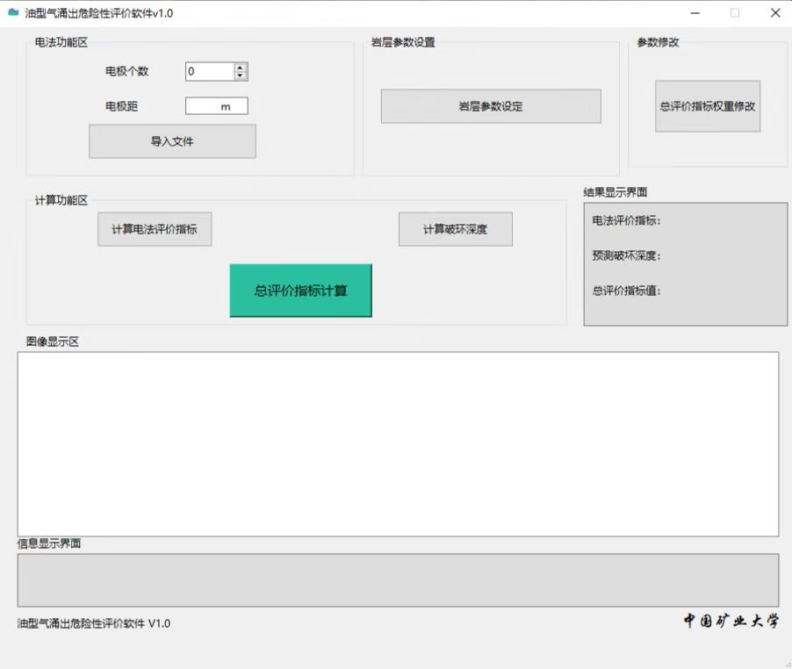
4
已完成的工作
FINISHED WORK
1
地质异常评价算法可视化界面的开发

Slide 9
4
已完成的工作
FINISHED WORK
2
实地直流电阻率法数据的采集工作
测量区域 | 测量地点
413巷道 | 413胶带机巷反掘面200m
 | 413胶带机巷反掘面250m
 | 413胶带机巷迎头
 | 胶带巷630m
 | 胶带巷660m
215巷道 | 215巷道270m
 | 215巷道280m
 | 215巷道290m
 | 215巷道1400m
 | 215巷道1800m
 | 215巷道3000m
 | 215巷道3060m
 | 215巷道3090m
 | 215巷道3130m
 | 215巷道3300m
 | 215巷道3500m
北二巷道 | 北二辅运巷200m
 | 北二辅运巷400m
 | 北二辅运巷460m
 | 北二辅运巷490m
 | 北二辅运巷520m

Slide 10
5
研究计划安排
RESEARCH PLAN
2023.5-2023.8：整理实验数据，完善软件程序，优化算法
2023.8-2023.10：COMSOL模型建立与求解，拟合实验；
2023.10-2023.1：整理资料，撰写论文；
2023.1-2023.5：修改论文，毕业答辩。

Slide 11
谢谢！
请各位老师批评指正

